Slide 1

merhaba

Slide 2




















Tecde Group
Çetin Civata
Civtec Civata
Tekno Bağlantı
Boğaziçi Holding
Mertsom Somun
Boğaziçi Bilgisayar
BAĞLANTI ELEMANLARI
Boğaziçi Dağıtım
Tekno Metal Kaplama
Dresselhaus Çetin
Aidata Bilişim Kurumsal
Tecde Group 1915’ten bu yana 100 yılı aşkın süredir ticari hayatına devam etmektedir.
Grubun amiral gemisi konumundaki Çetin Civata; VW, Mercedes ve BSH gibi dünya marklarının en önemli tedarikçilerindendir.
Grup bağlantı elemanları, inşaat enerji ve bilişim sektörlerinde 21 firma ile faaliyet göstermektedir.
Aidata Dağıtım
Çetin Schrauben
TEKNOLOJİ
Uz
Energy
ENJ.
Aidata Teknoloji
Öztec
İNŞAAT EMLAK
Tecpro
Markopoli
EBS Baskı ve Bilişim
Endeks Bilişim
Genix
Tecera

Slide 3
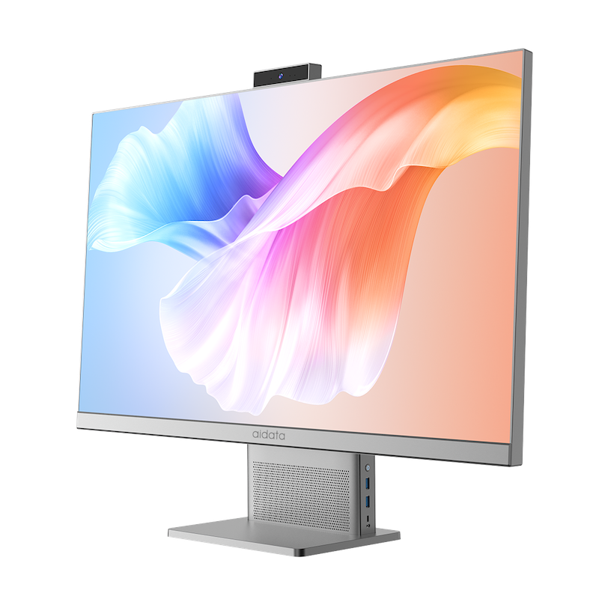
Aidata
Aidata, Türkiye’nin ilk bilgisayar markası olup, ilk Aidata marka bilgisayarı 1989 yılında üretmiştir.
O günden bugüne 40 yıla yakın tecrübesiyle üretim ve teknik servis faaliyetlerine devam etmektedir.

Slide 4
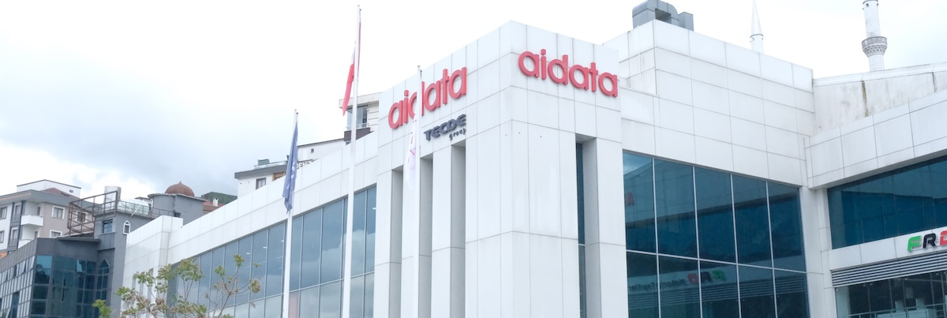
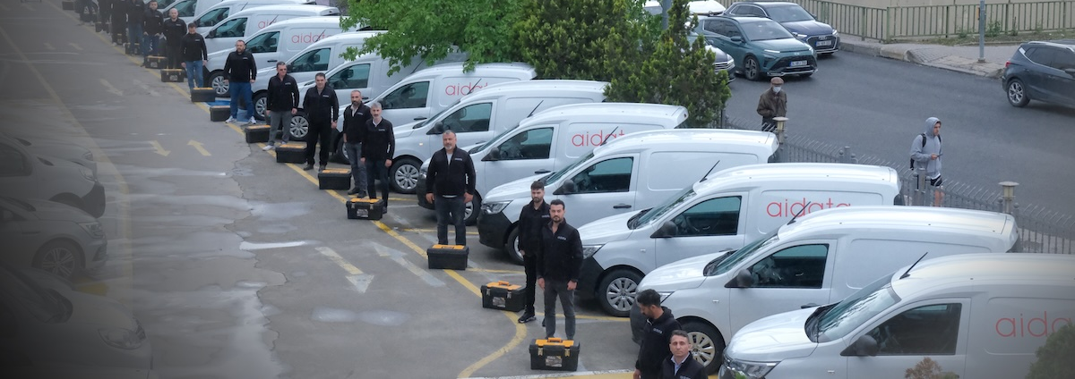
Portföy
Bakanlıklar
MEB Yeğitek
Türk Telekom
Türksat
Kamu ve özel sekte geniş müşteri portföyü

Slide 5
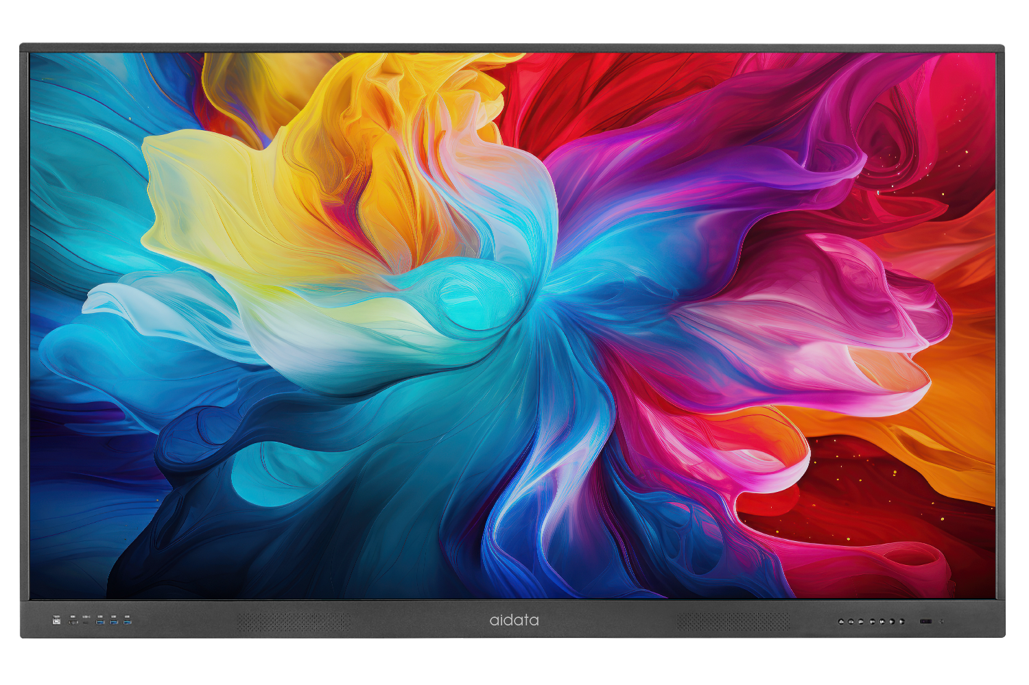
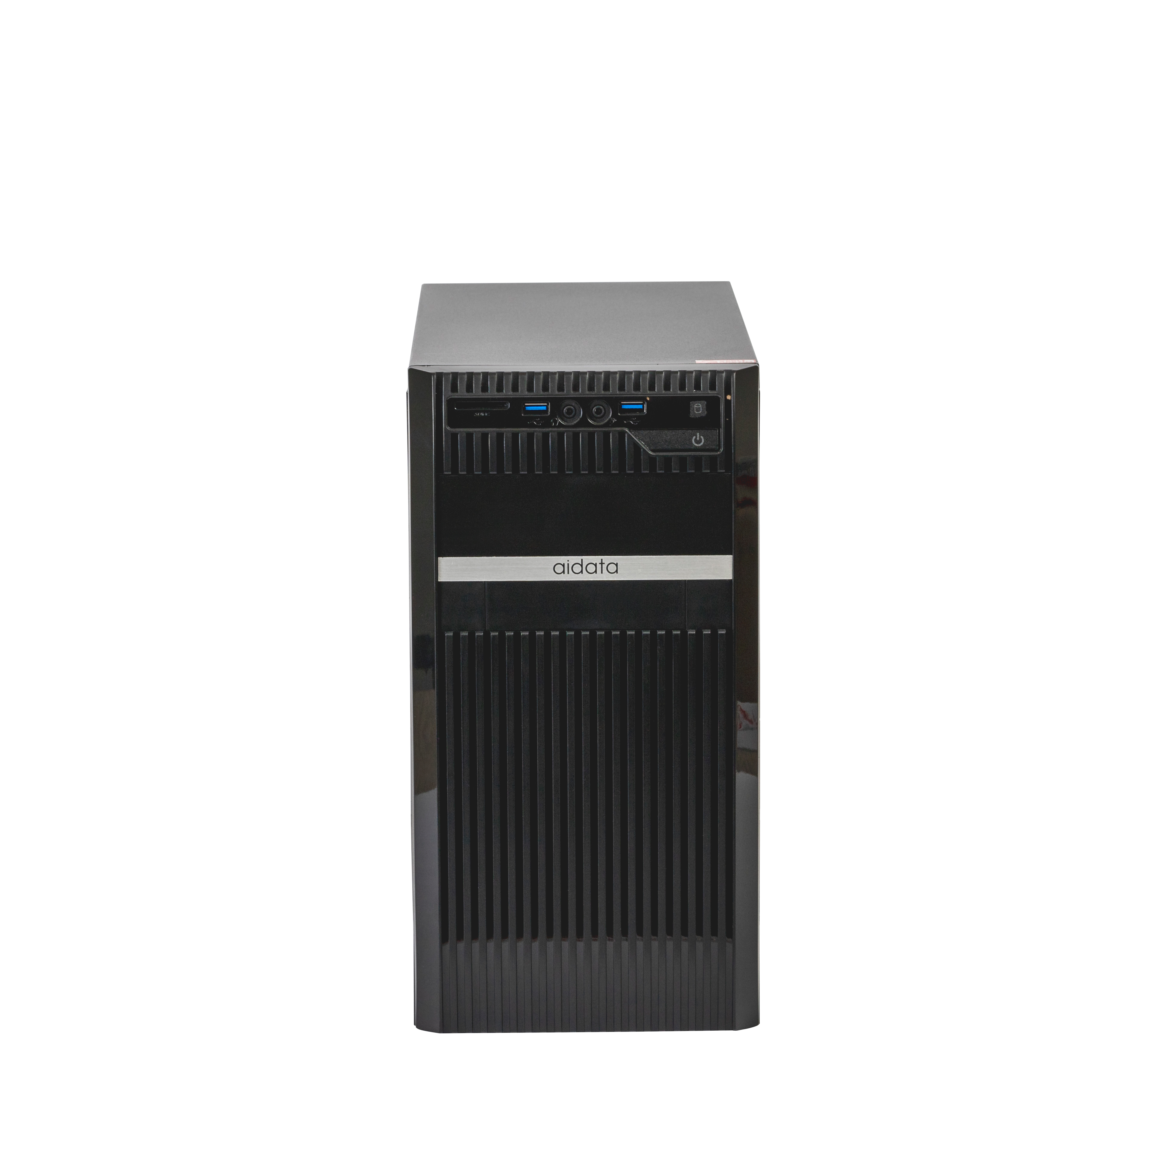
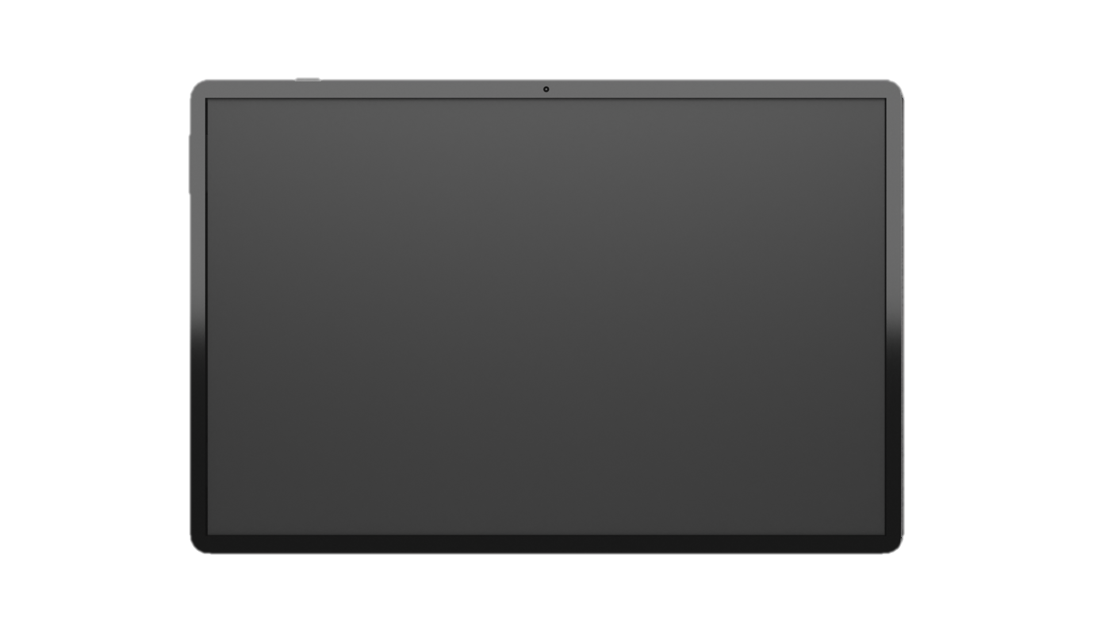
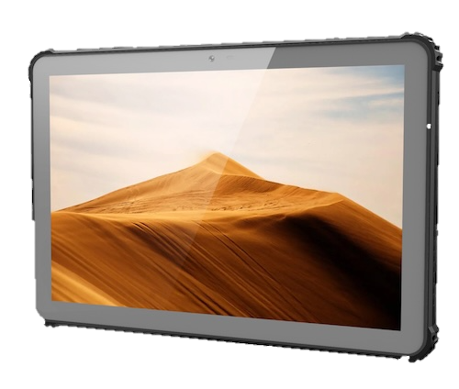
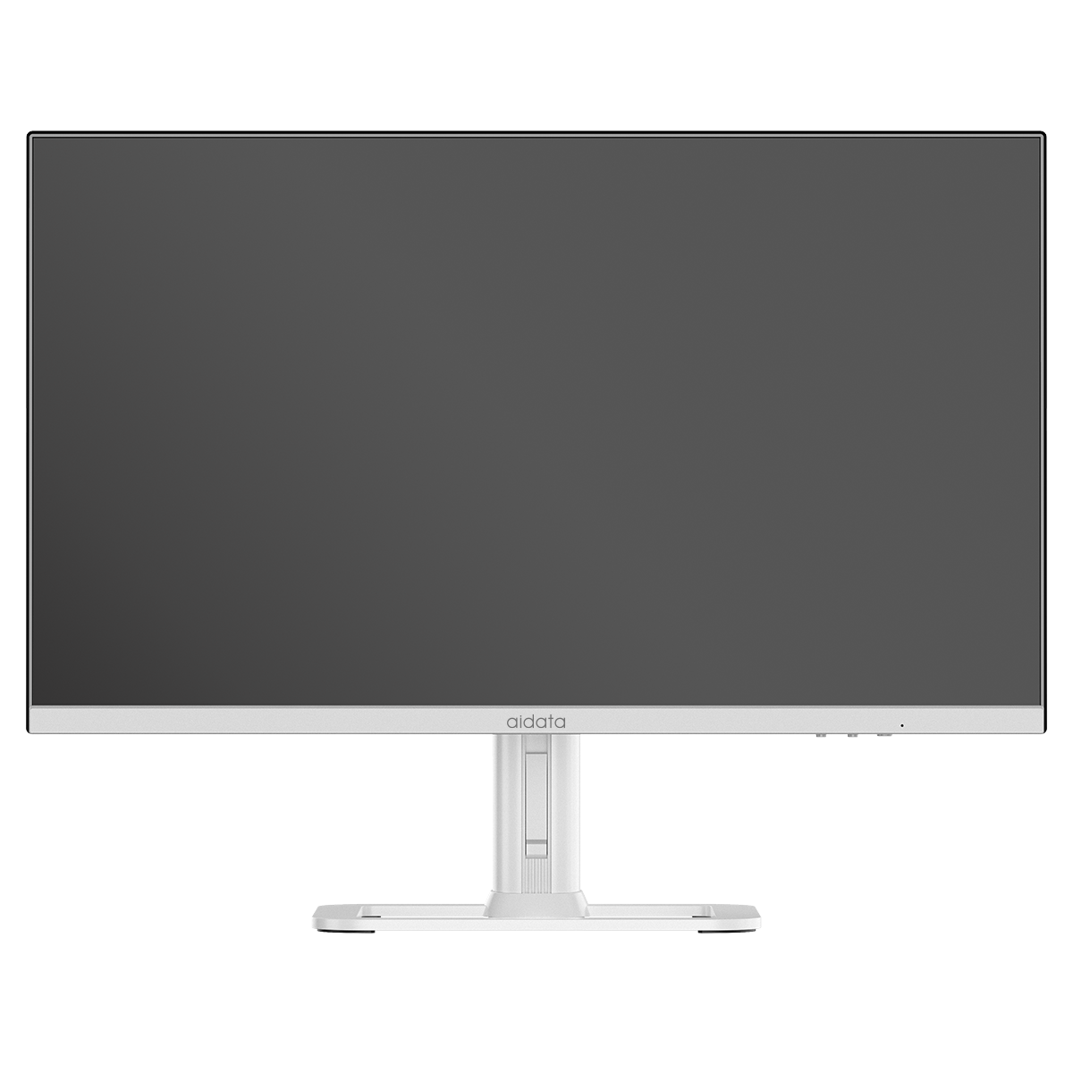
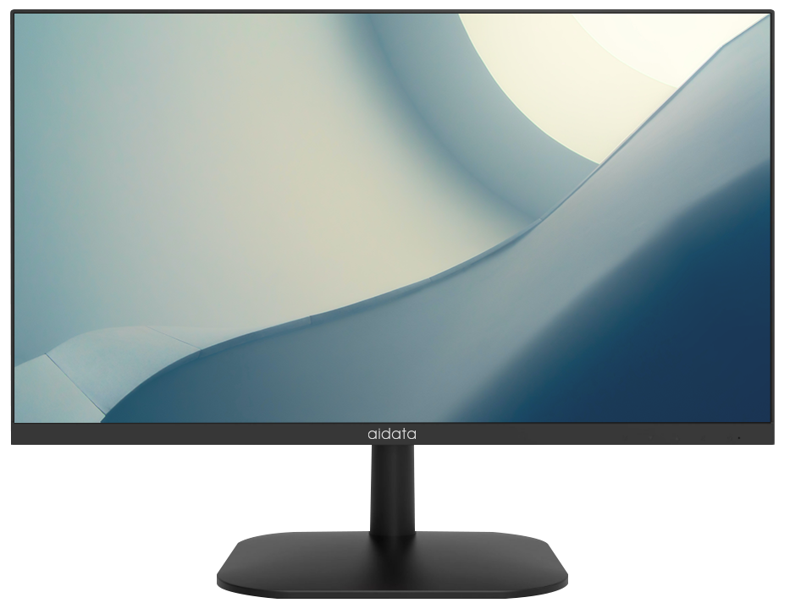
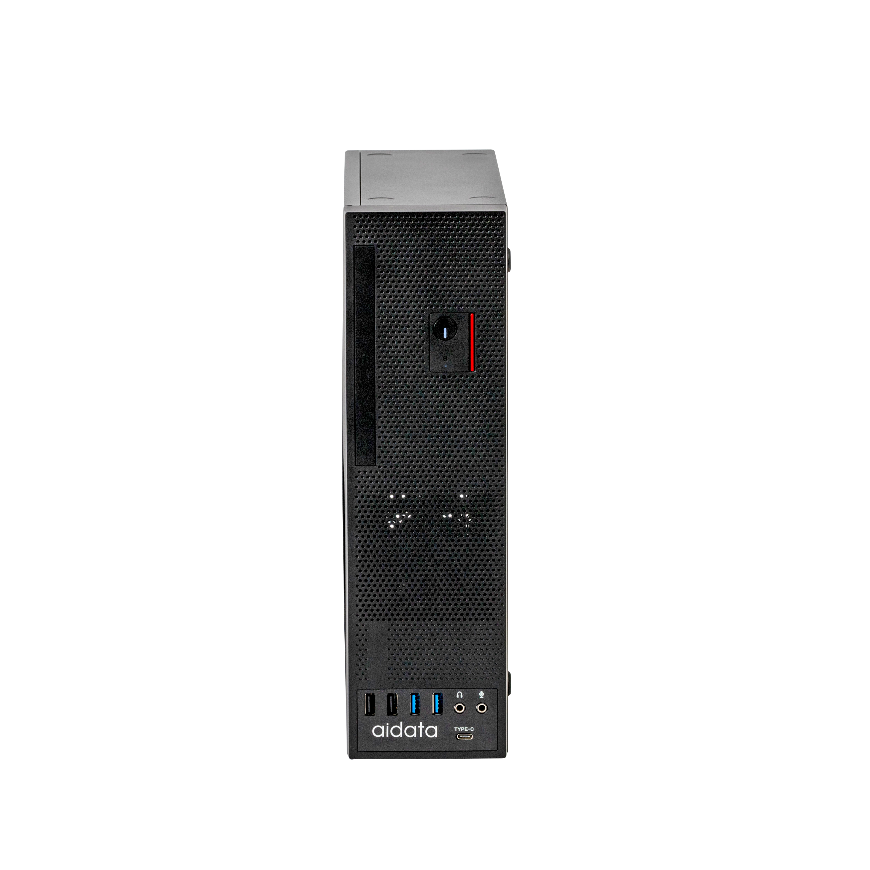
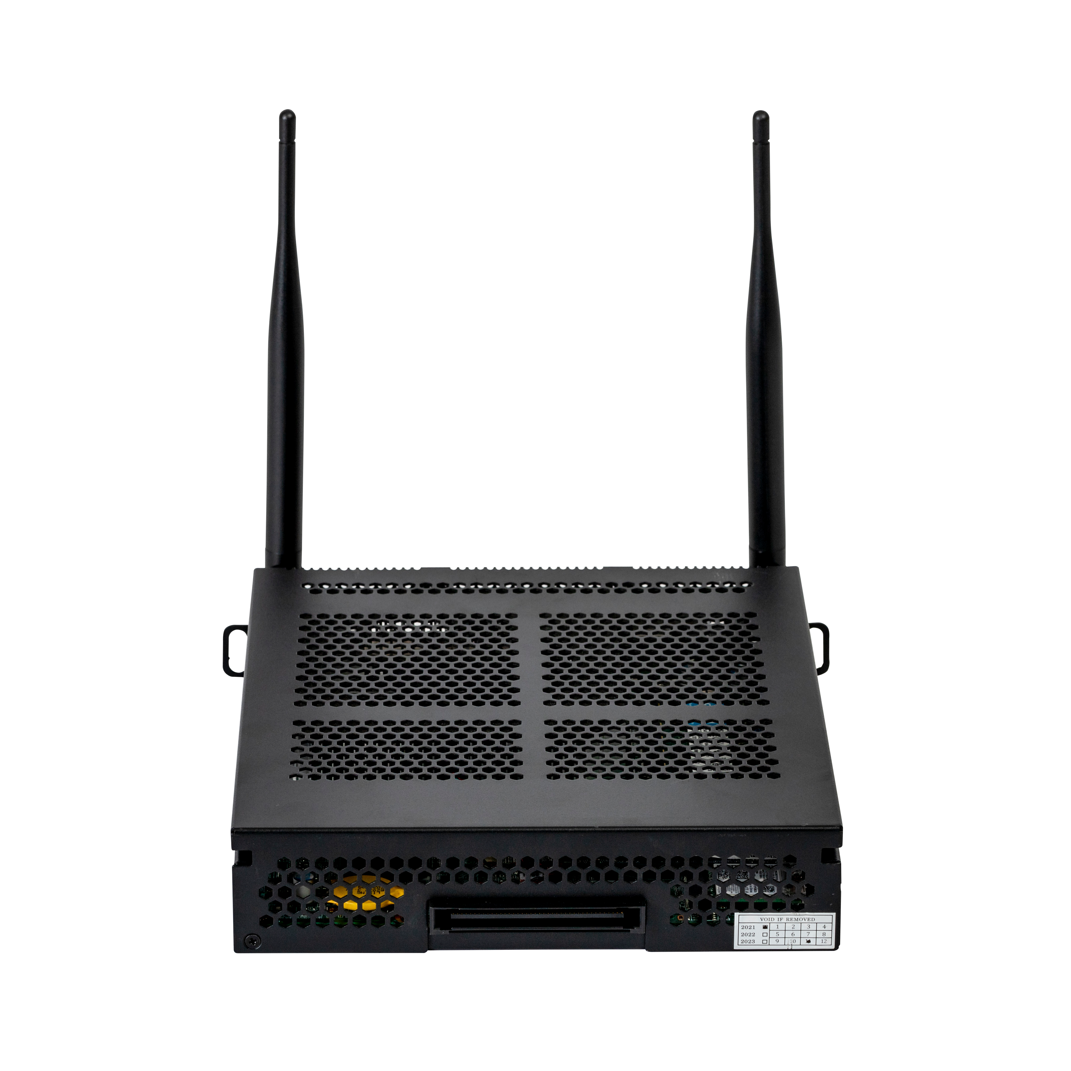
Ürün Gamı
Etkileşimli Tahtalar
Rugged/Android Tabletler
AIO
Monitörler
SFF/OPS/Desktop PCler

Slide 6
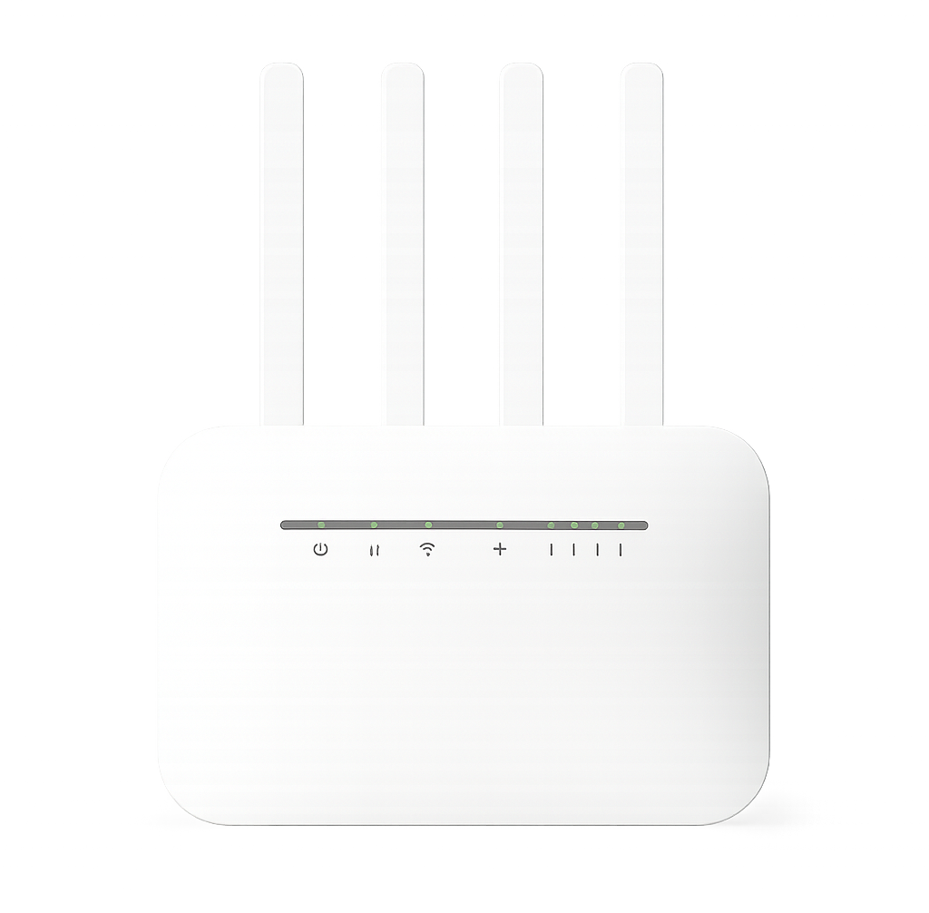
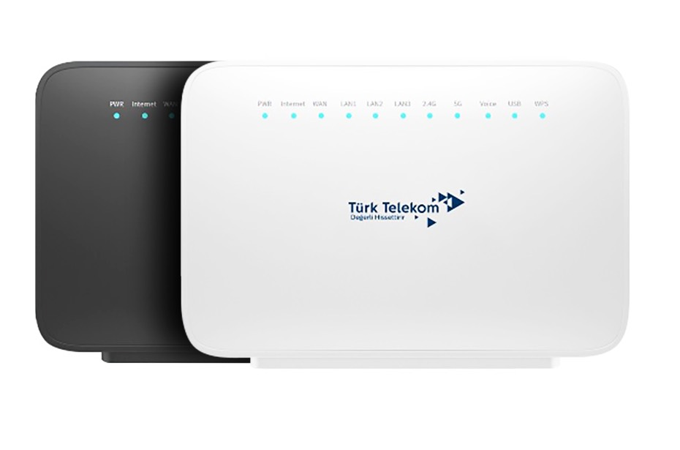
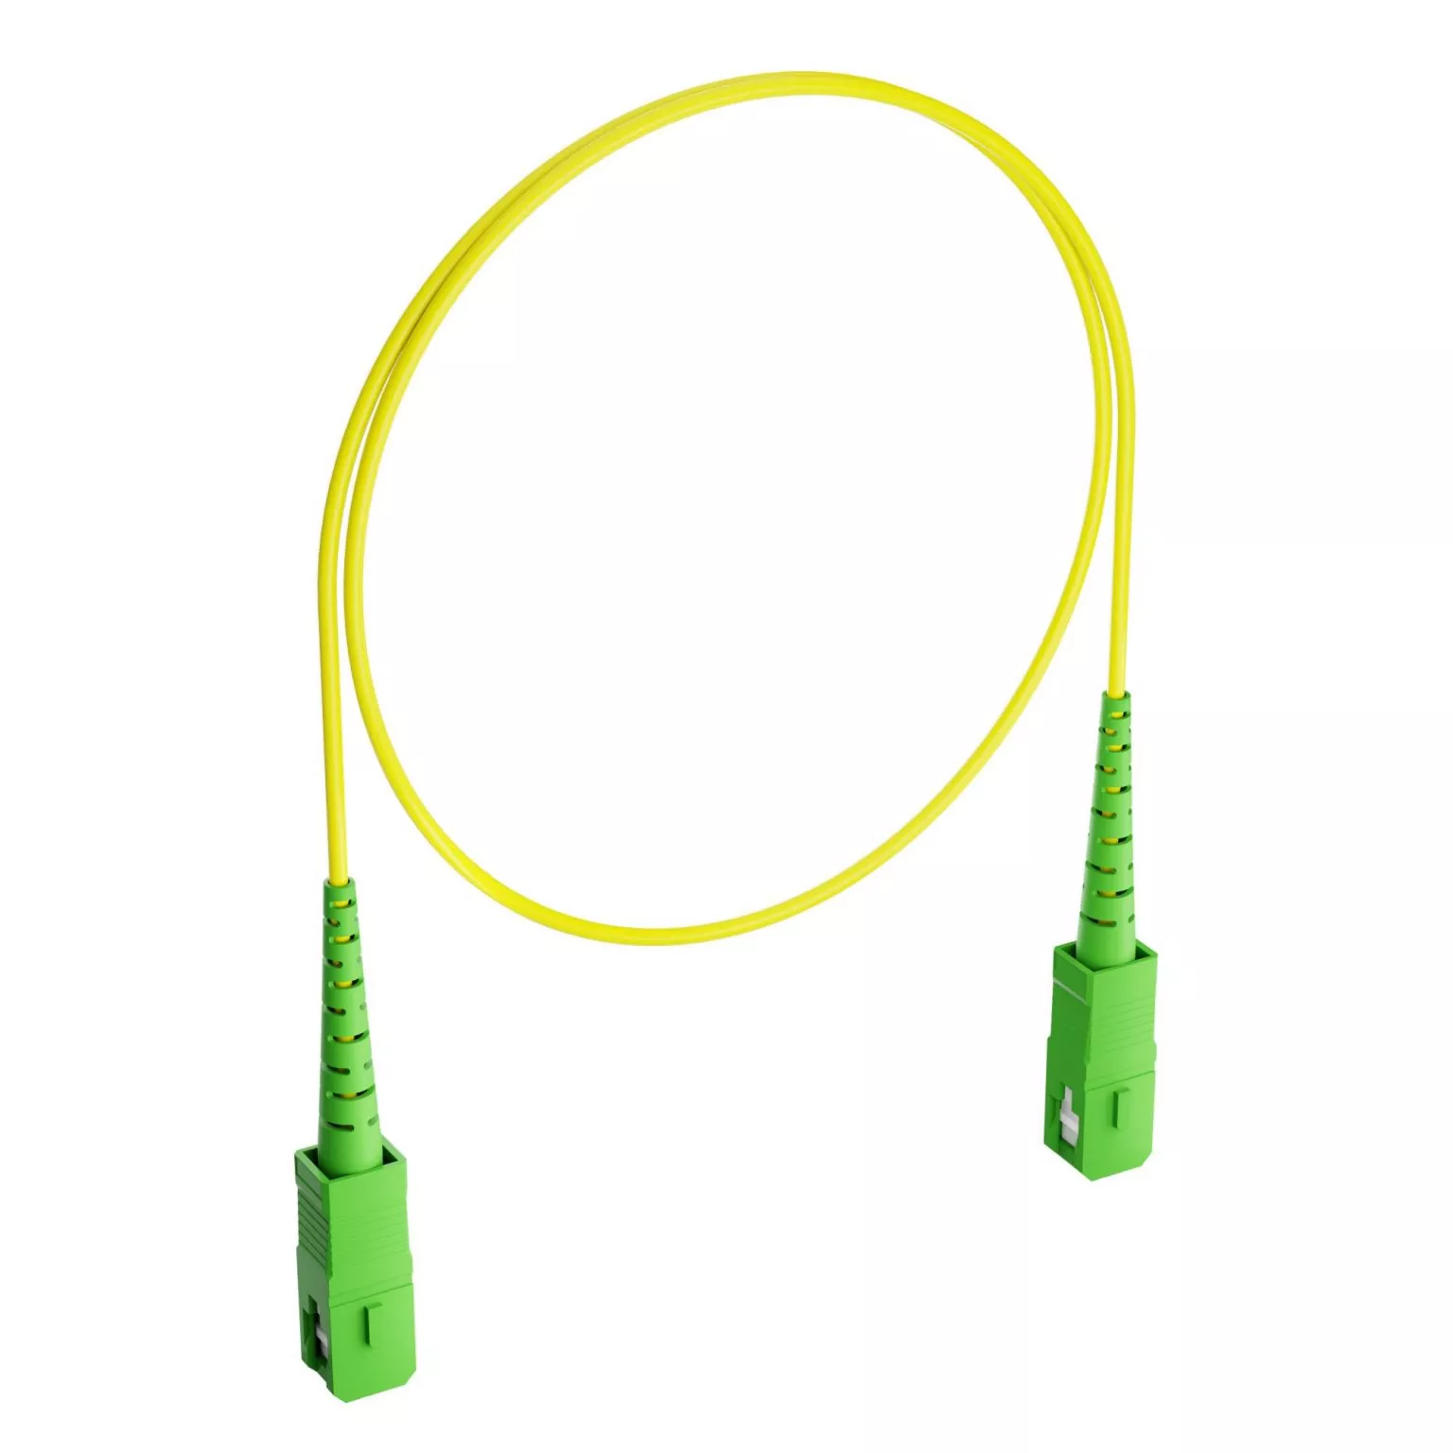
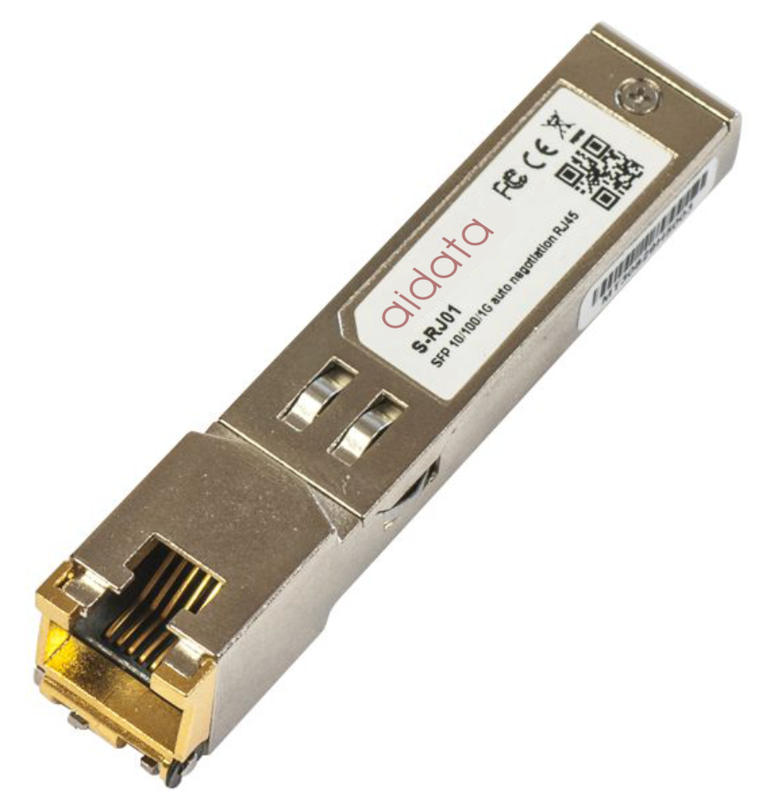
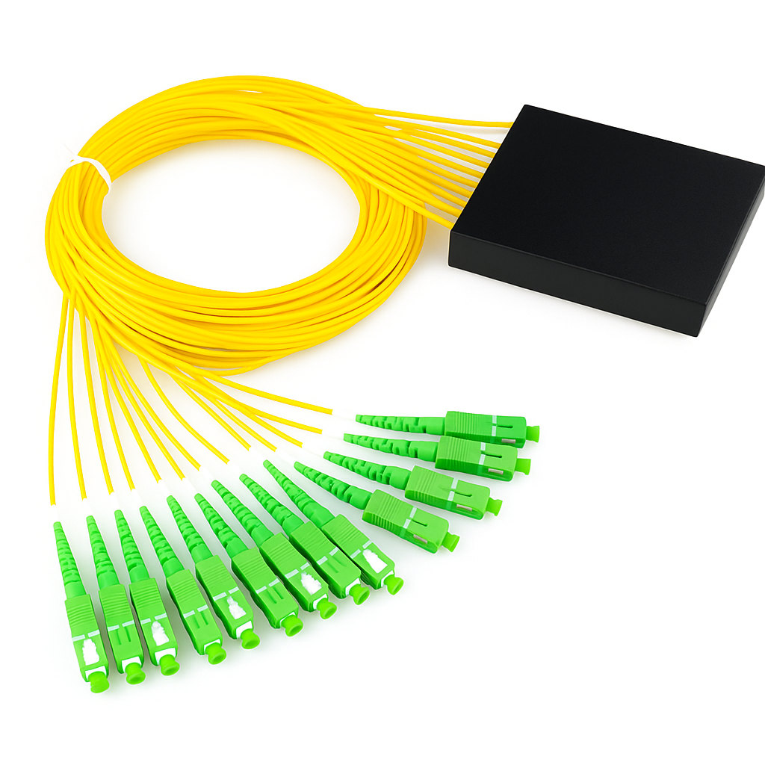
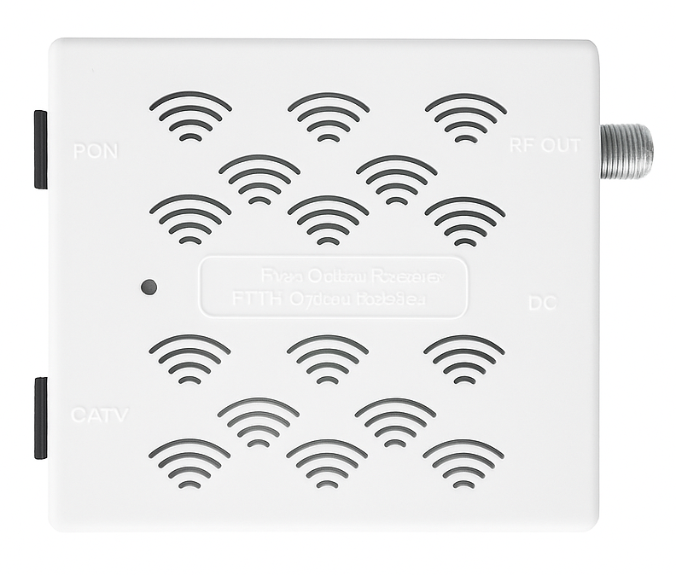
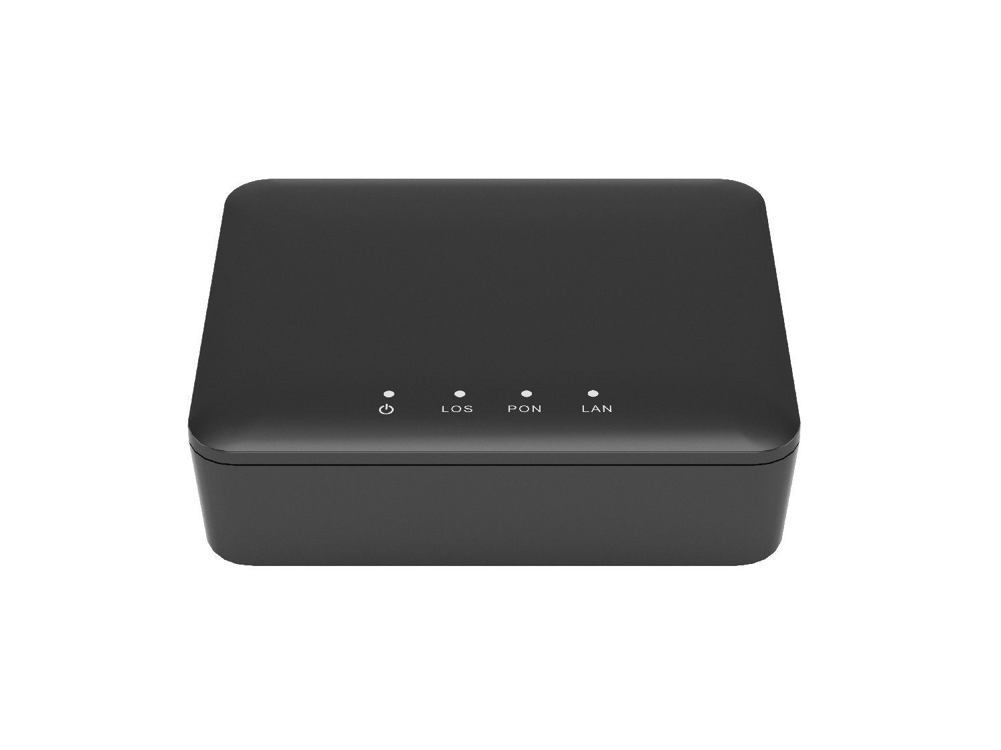
Aidata Teknoloji
HGW
Müşteri Portföyü : Telco’lar
WTTX
F/O
Patch Cord
SFP
F/O
Ayırıcı
ONT
PON

Slide 7
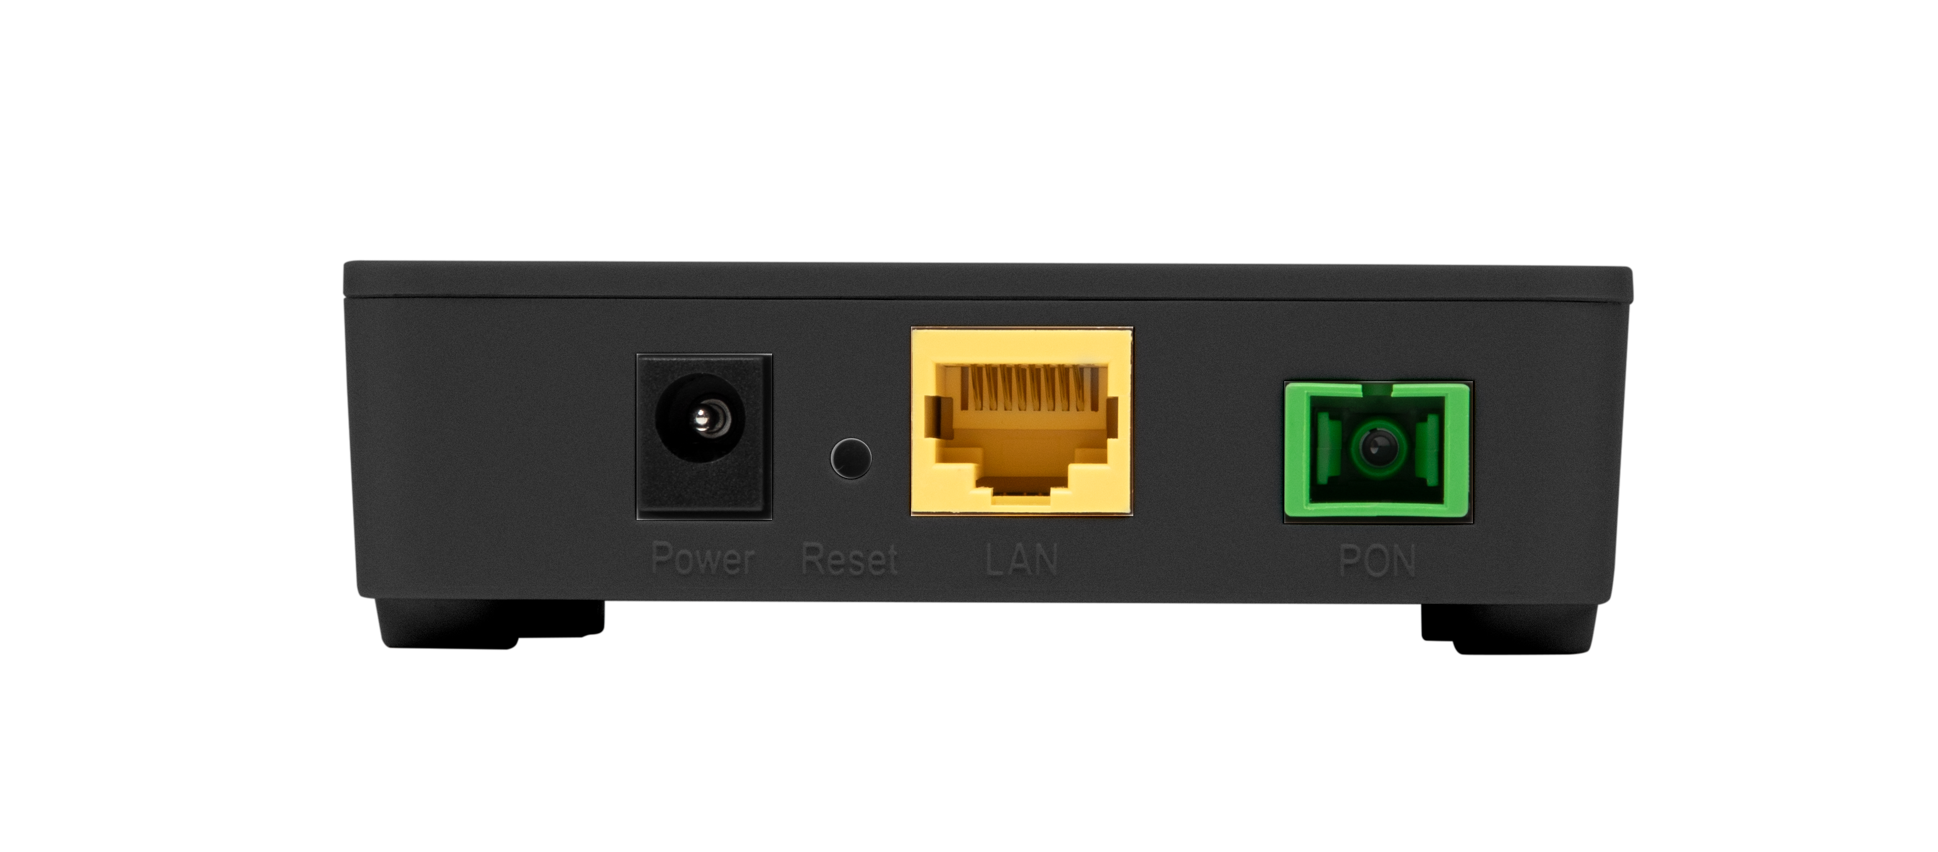
ONT
DC 12V 0.5A
SC/APC GPON
Reset Düğmesi
GE LAN Port
90mm
73mm
25.2mm

Slide 8

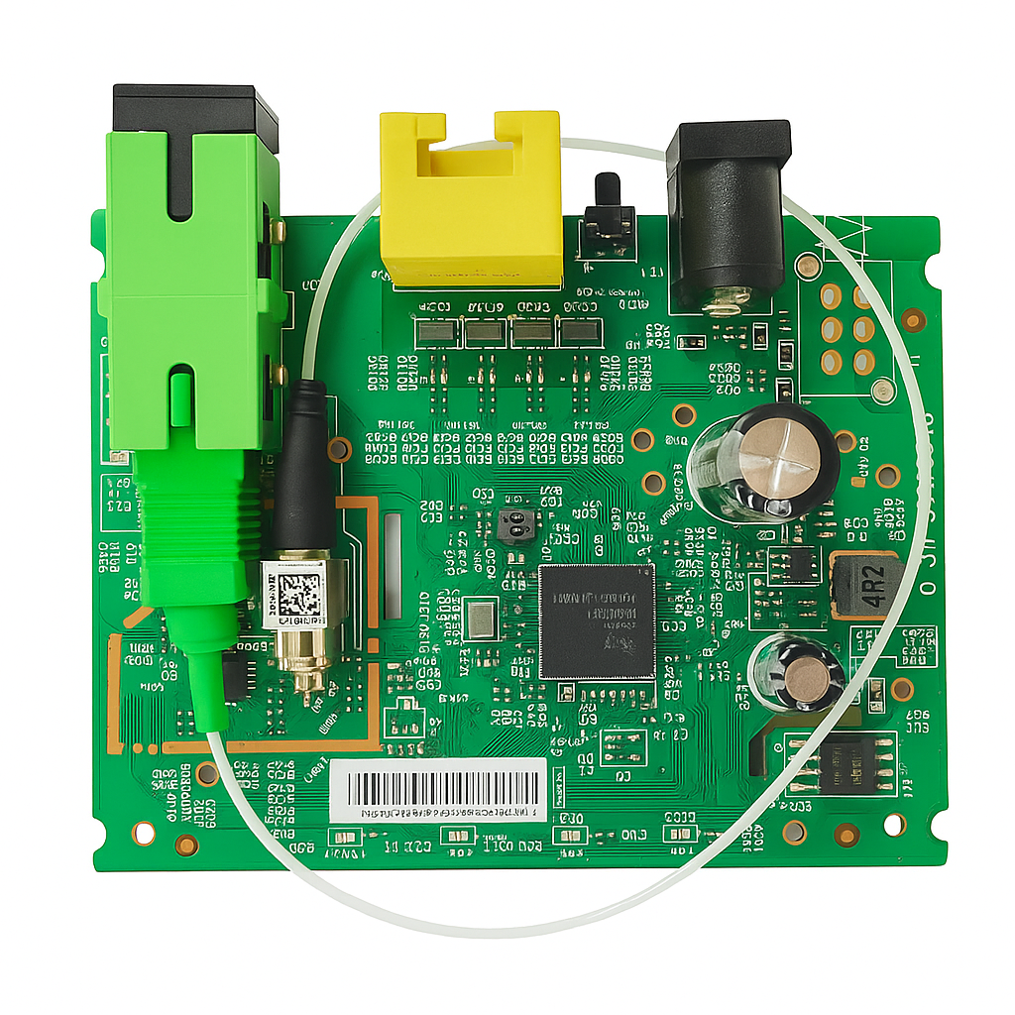
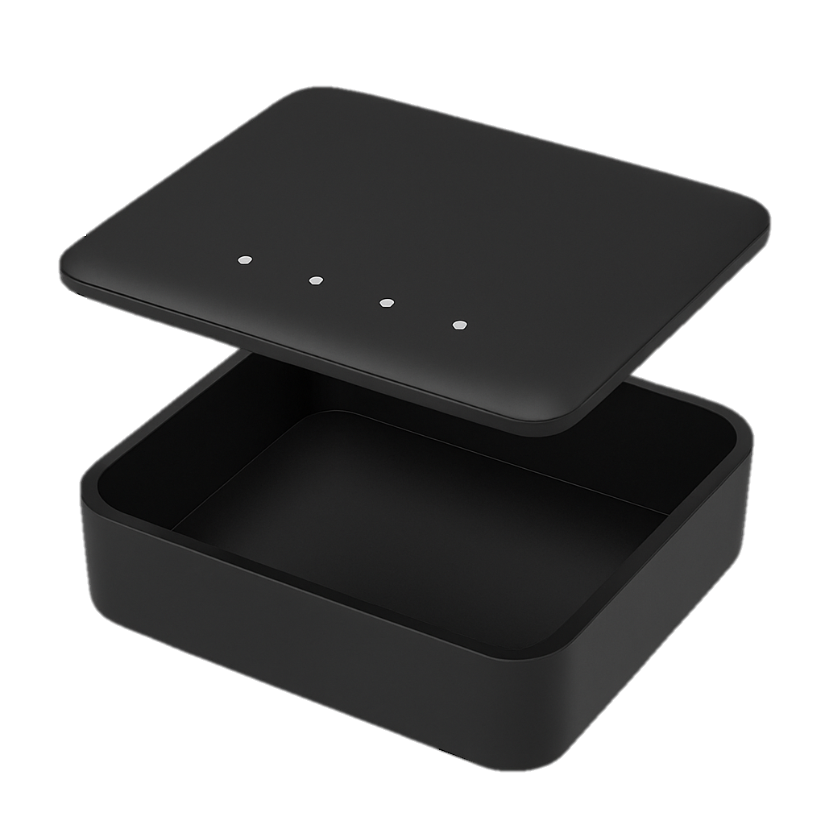
ONT
224 (204 + 20) komponent

Slide 9





İnsiyatifler
Devre Tasarımı
Gömülü Sistem Yazılımı
Endüstriyel Tasarım
Uygulama
Kalite Kontrol

Slide 10




Ekosistem

Slide 11
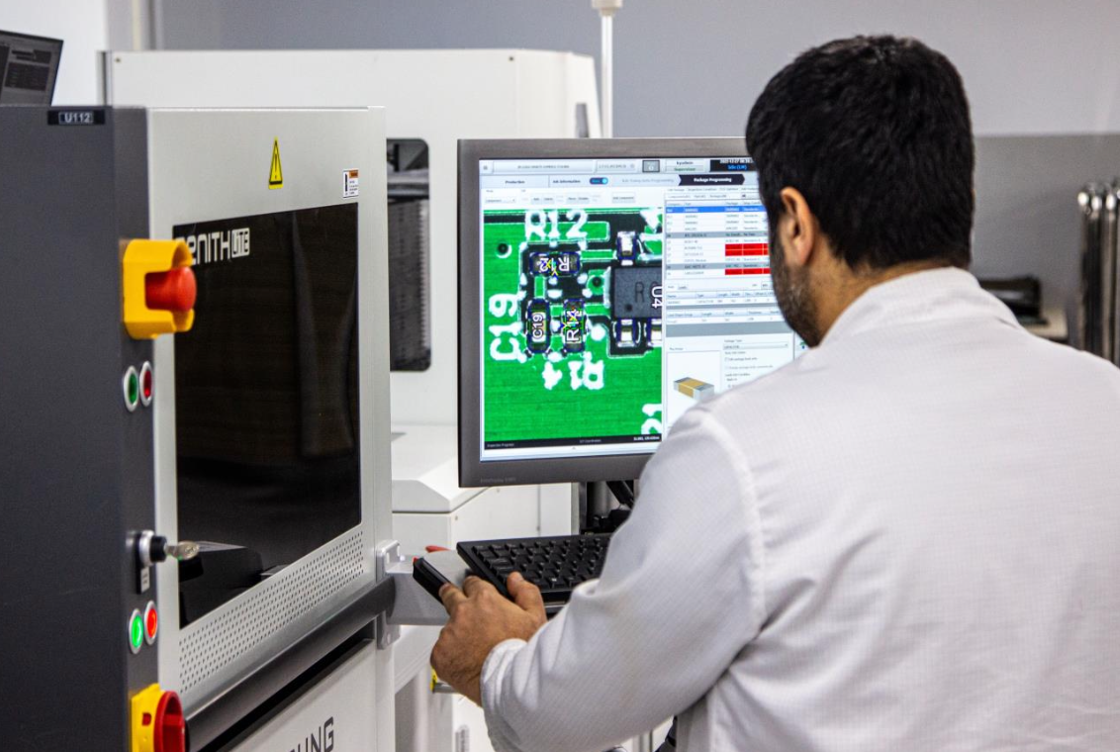

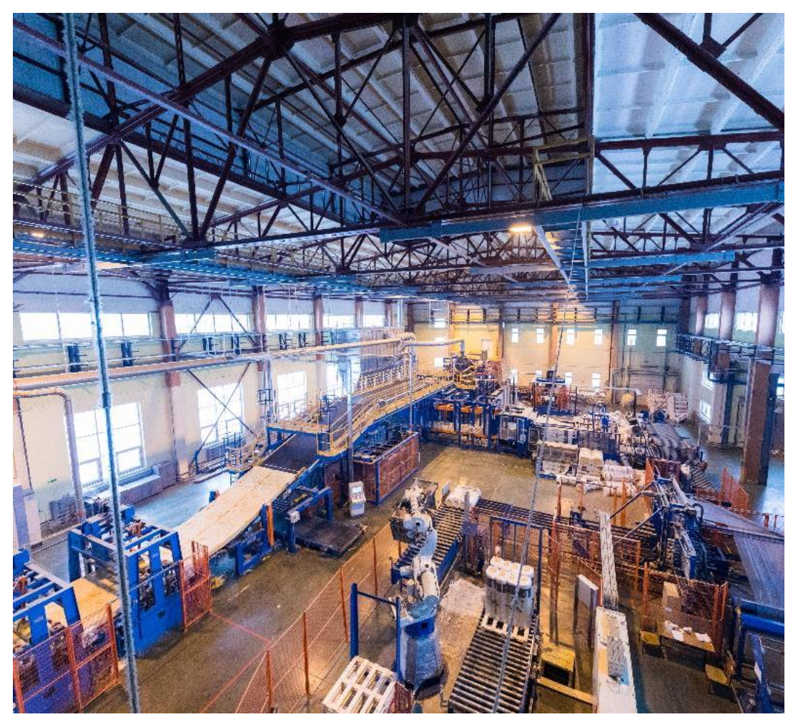
Ekosistem Bileşenleri
Komponent tedarikcisi. Kalite kontrol ve test süreçlerinin know how transfercisi.
Realtek chipset kullanılacak, yazılım geliştirme ortak sürdürülecek.
Beylikdüzü’de 2000m2 kapalı alan, günde 1.4M bileşen dizme kapasiteli SMT hattı.
Kurtköy’de baskı enjeksiyon tesisi. ARGE ve kalıp çalışmaları, kalıp üretim.

Slide 12

Yerli üretim avantajı
22.500.000$

Slide 13
teşekkürler

